Slide 1
Student (W.S. Gosset), 1908
〈The Probable Error of a Mean〉
Biometrika 논문 요약

Slide 2
연구 배경
• 저자: William S. Gosset (‘Student’),
- Guinness 양조장 연구원
• 문제의식: 소표본(small sample) 평균 추정 신뢰성 확보 필요
• 기존 방법: 정규분포 근사 → n이 작으면 부정확

Slide 3
연구 목표
• 소표본에서 모집단 평균 추정의 오차를 정량화
• 새로운 분포 제시 → Student의 t-분포
• 작은 n에 적합한 확률표 제공

Slide 4
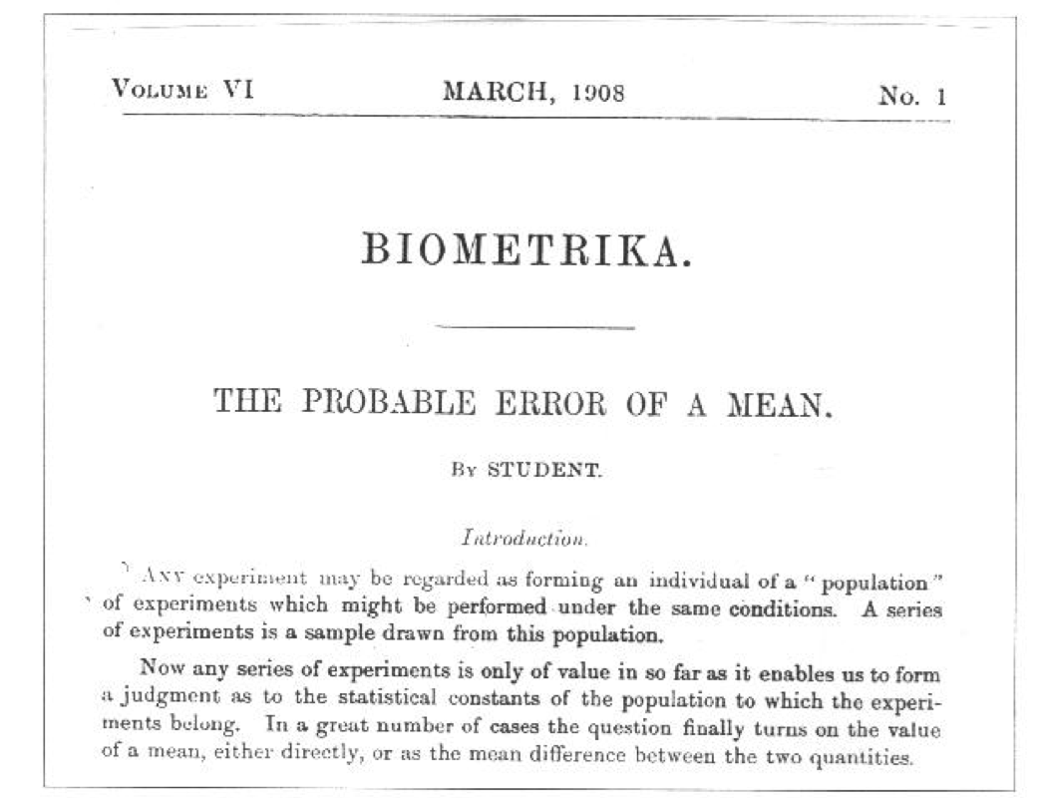
논문 표지 (Biometrika, 1908)

Slide 5
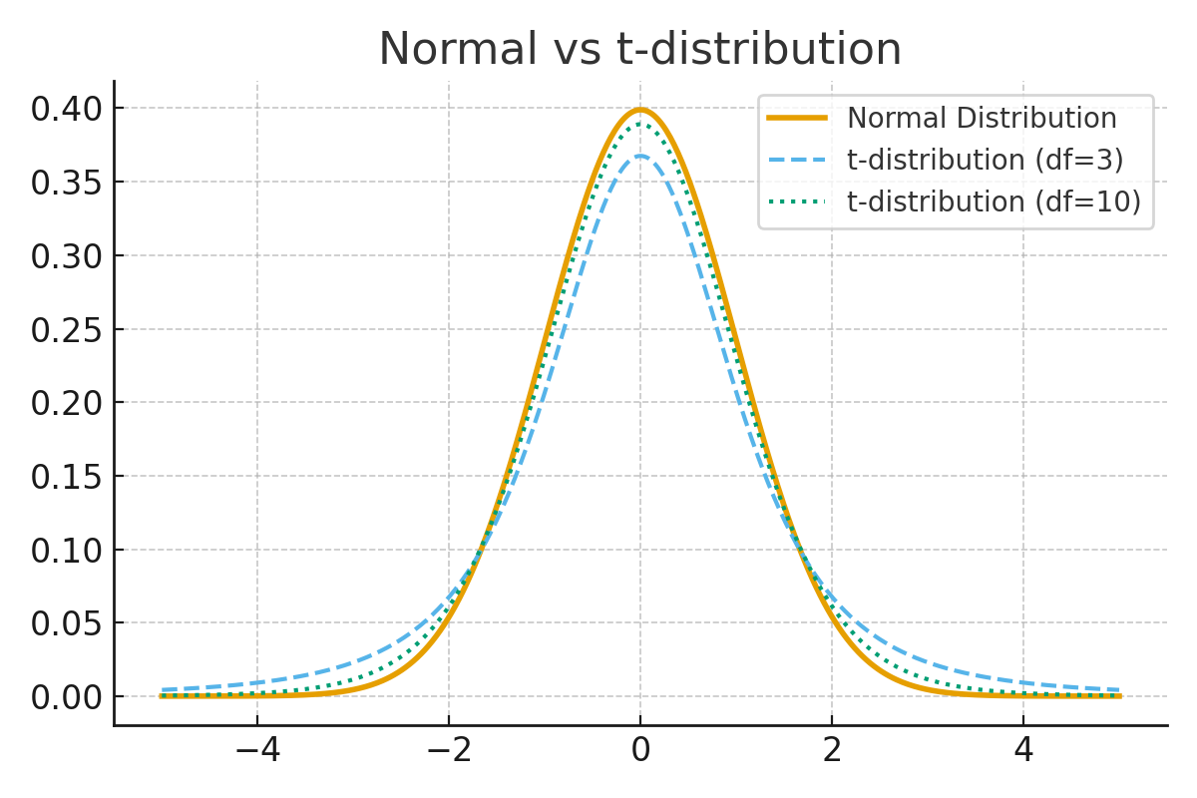
정규분포와 t-분포 비교
• n이 작을수록 분포 꼬리가 두꺼워짐
• 표본이 작을 때 정규분포 대신 t-분포 사용

Slide 6
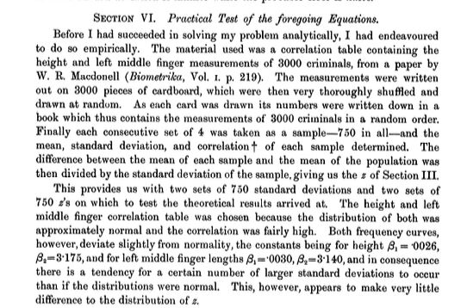
모의실험 (McDonnel의 자료)

Slide 7
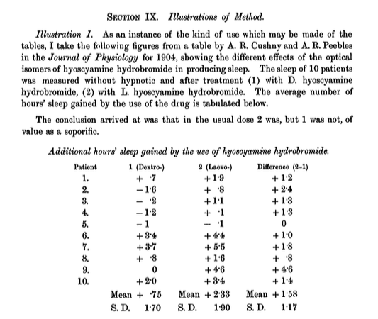
응용 예시: 수면제 실험

Slide 8
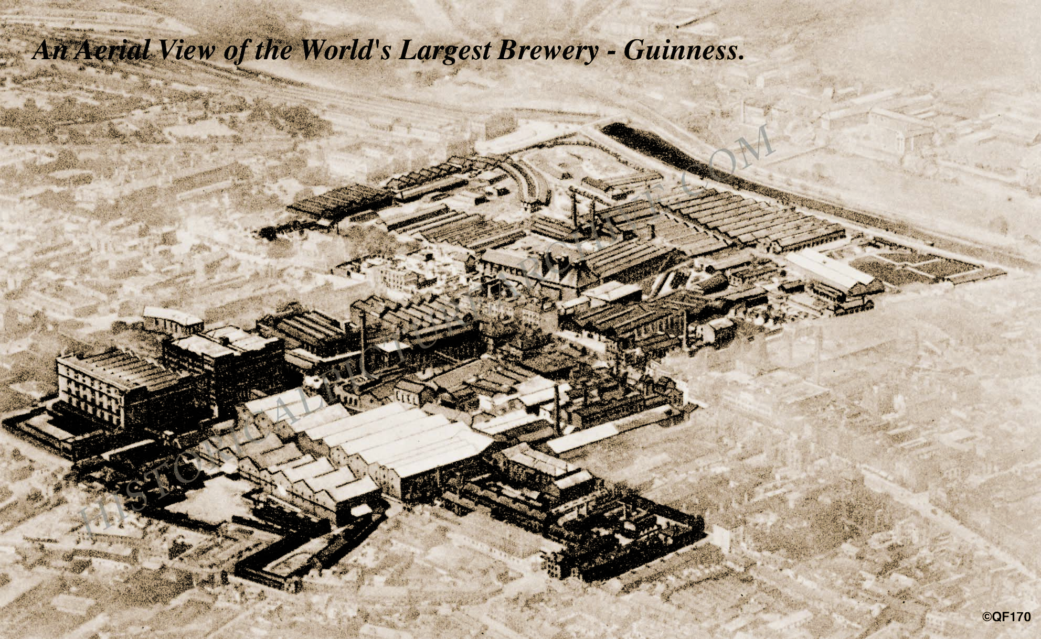
연구의 배경: Guinness 양조장
• 더블린의 Guinness 양조장은 당시 세계 최대 규모의
• Gosset은 맥주 품질 관리와 원재료 실험을 위해 통계 연구 수행
• 회사 비밀 유지 정책 때문에 ‘Student’라는 필명 사용

Slide 9
결론 및 의의
• 소표본 평균 추정의 불확실성 규명
• Student의 t-분포와 t-검정의 출발점
• 산업 현장(맥주 품질 관리)에서 시작
=> 현대 통계학의 핵심 도구로 발전

